Slide 1
得那山地为业
（8）

Slide 2
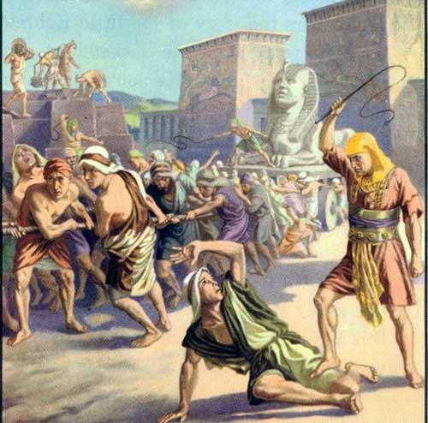
基督徒的人生经历
埃及
旷野
迦南
（在世界）
红
海
约
旦
河
（在基督里）
（未信主）
（属肉体）
（属灵）

Slide 3
过红海
过约旦河

Slide 4
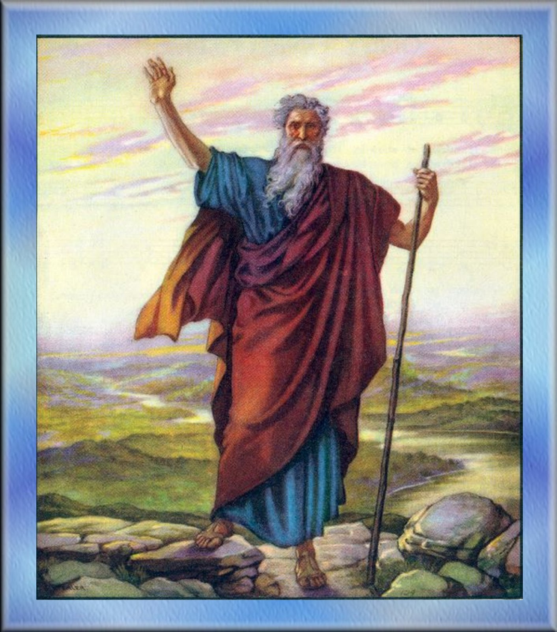
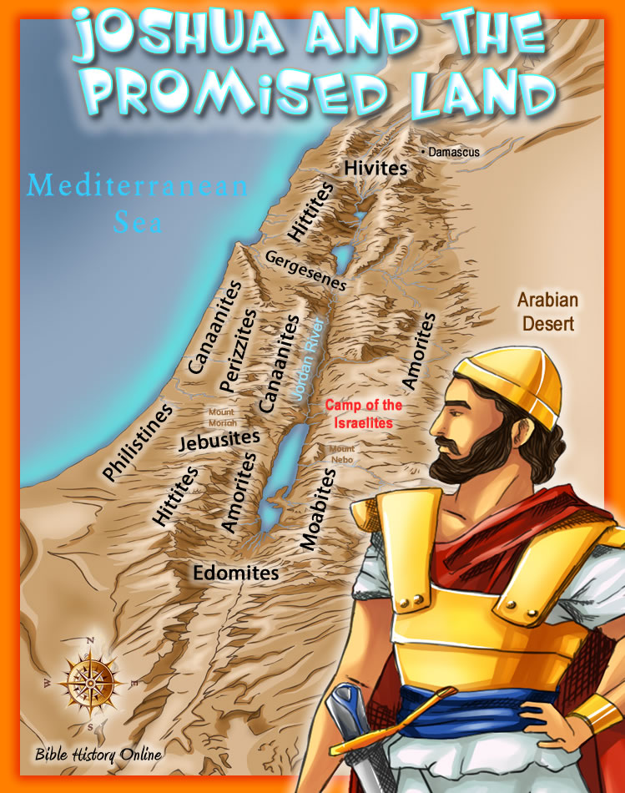
过红海
过约旦河

Slide 5
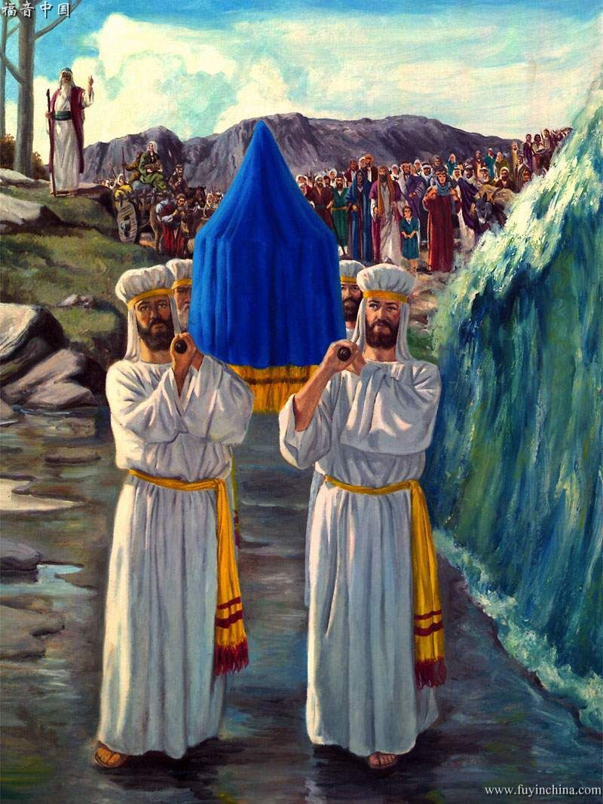
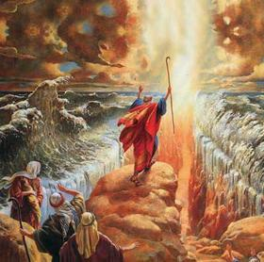
过红海
过约旦河

Slide 6
过红海
过约旦河

Slide 7
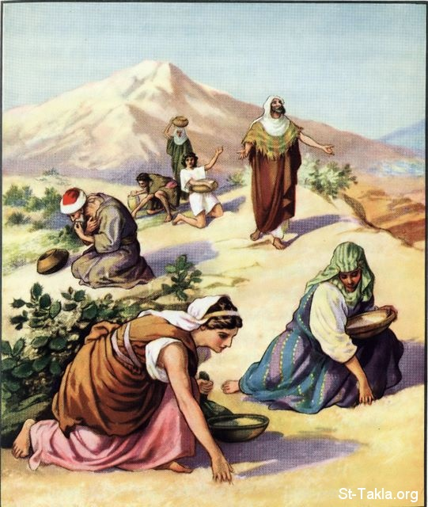
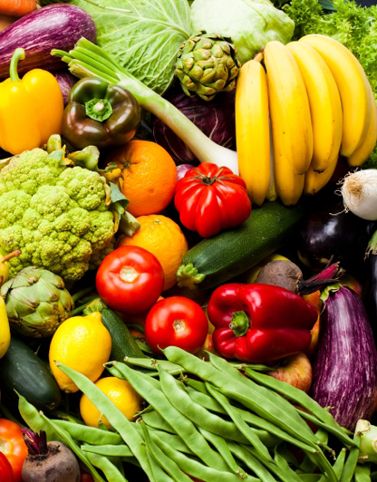
过红海
过约旦河

Slide 8
过红海
过约旦河
出 12:1-3 耶和华在埃及地晓谕摩西、亚伦说： 你们要以本月为正月，为一年之首。 你们吩咐以色列全会众说：本月初十日，各人要按着父家取羊羔，一家一隻。
书 4:19 正月初十日，百姓从约但河里上来，就在吉甲，在耶利哥的东边安营。 (出 40:1-2 耶和华晓谕摩西说：正月初一日，你要立起帐幕)

Slide 9
过红海
过约旦河
出 12:6-7 要留到本月十四日，在黄昏的时候，以色列全会众把羊羔宰了。 各家要取点血，涂在吃羊羔的房屋左右的门框上和门楣上。
书 5:10-12 正月十四日晚上，在耶利哥的平原守逾越节。 逾越节的次日，他们就吃了那地的出产…第二日吗哪就止住了，以色列人也不再有吗哪了。那一年，他们却吃迦南地的出产。

Slide 10
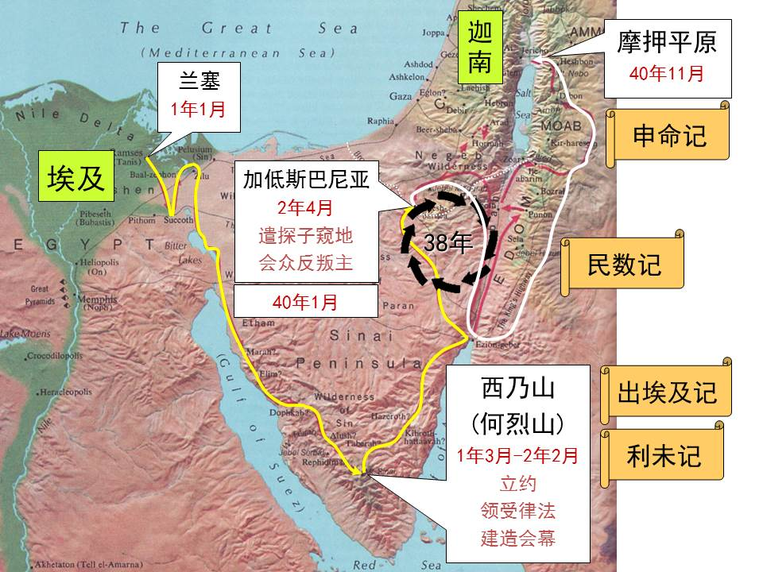
申1:2 从何烈山经过西珥山到加低斯巴尼亚有十一天的路程。1:3 出埃及第四十年十一月初一日，摩西照耶和华藉着他所吩咐以色列人的话都晓谕他们。

Slide 11
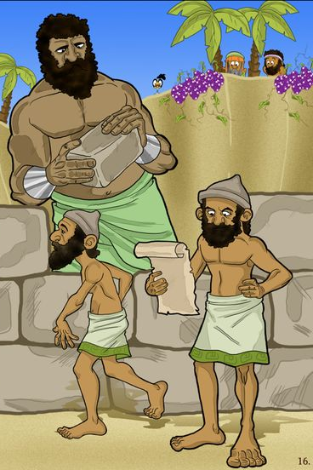
第一次进迦南地失败的原因
不信神的话
不顺服神
惧怕
亚摩利人 Amorite: bitter; a rebel; a babbler （Hitchcock's Bible Names）

Slide 12
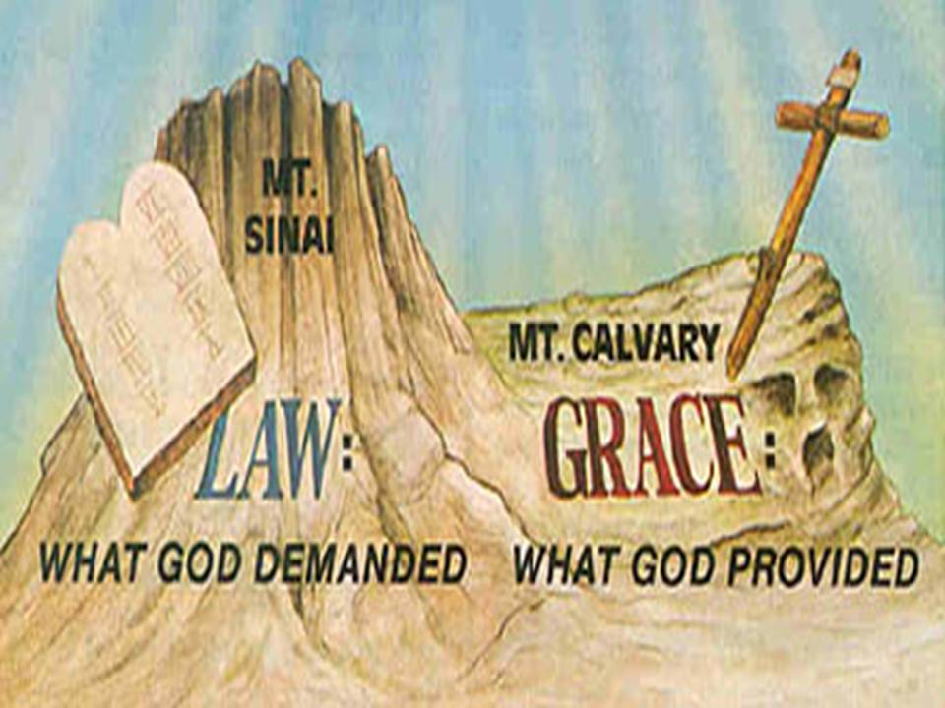
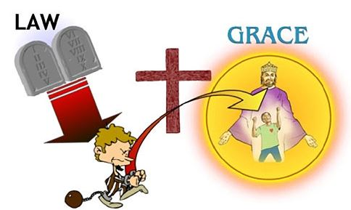
第一次进迦南地
第二次进迦南地
申1:19 我们照着耶和华我们 神所吩咐的从何烈山起行，经过你们所看见那大而可怕的旷野，往亚摩利人的山地去，到了加低斯巴尼亚。1:20 我对你们说：你们已经到了耶和华我们 神所赐给我们的亚摩利人之山地。1:21 看哪，耶和华你的 神已将那地摆在你面前，你要照耶和华你列祖的 神所说的上去得那地为业；不要惧怕，也不要惊惶。1:22 你们都就近我来说：我们要先打发人去，为我们窥探那地，将我们上去该走何道，必进何城，都回报我们。
书1:1 耶和华的仆人摩西死了以后，耶和华晓谕摩西的帮手，嫩的儿子约书亚，说：1:2 我的仆人摩西死了。现在你要起来，和众百姓过这约但河，往我所要赐给以色列人的地去。1:3 凡你们脚掌所踏之地，我都照着我所应许摩西的话赐给你们了。1:4 从旷野和这利巴嫩，直到伯拉大河，赫人的全地，又到大海日落之处，都要作你们的境界。1:5 你平生的日子，必无一人能在你面前站立得住。我怎样与摩西同在，也必照样与你同在；我必不撇下你，也不丢弃你。1:6 你当刚强壮胆！因为你必使这百姓承受那地为业，就是我向他们列祖起誓应许赐给他们的地。

Slide 13
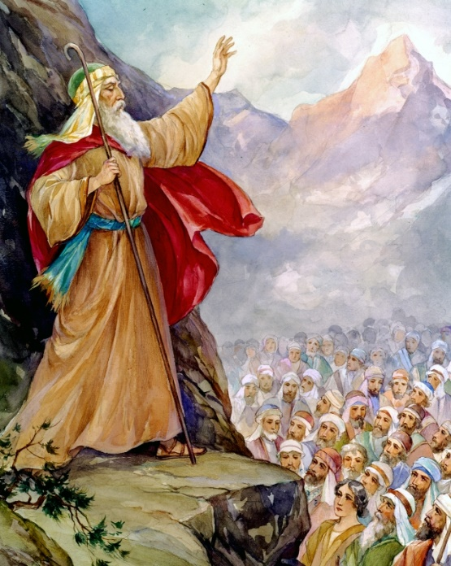
第二次进应许之地的预备
申8:1 我今日所吩咐的一切诫命，你们要谨守遵行，好叫你们存活，人数增多，且进去得耶和华向你们列祖起誓应许的那地。8:2 你也要纪念耶和华你的 神在旷野引导你这四十年，是要苦炼你，试验你，要知道你心内如何，肯守他的诫命不肯。8:3 他苦炼你，任你饥饿，将你和你列祖所不认识的吗哪赐给你吃，使你知道，人活着不是单靠食物，乃是靠耶和华口里所出的一切话。8:4 这四十年，你的衣服没有穿破，你的脚也没有肿。8:5 你当心里思想，耶和华你 神管教你，好象人管教儿子一样。8:6 你要谨守耶和华你 神的诫命，遵行他的道，敬畏他。8:7 因为耶和华你 神领你进入美地，那地有河，有泉，有源，从山谷中流出水来。8:8 那地有小麦、大麦、葡萄树、无花果树、石榴树、橄榄树，和蜜。8:9 你在那地不缺食物，一无所缺。那地的石头是铁，山内可以挖铜。

Slide 14
第二次进应许之地的预备
申8:1 我今日所吩咐的一切诫命，你们要谨守遵行，好叫你们存活，人数增多，且进去得耶和华向你们列祖起誓应许的那地。8:2 你也要纪念耶和华你的 神在旷野引导你这四十年，是要苦炼你，试验你，要知道你心内如何，肯守他的诫命不肯。8:3 他苦炼你，任你饥饿，将你和你列祖所不认识的吗哪赐给你吃，使你知道，人活着不是单靠食物，乃是靠耶和华口里所出的一切话。8:4 这四十年，你的衣服没有穿破，你的脚也没有肿。8:5 你当心里思想，耶和华你 神管教你，好象人管教儿子一样。8:6 你要谨守耶和华你 神的诫命，遵行他的道，敬畏他。8:7 因为耶和华你 神领你进入美地，那地有河，有泉，有源，从山谷中流出水来。8:8 那地有小麦、大麦、葡萄树、无花果树、石榴树、橄榄树，和蜜。8:9 你在那地不缺食物，一无所缺。那地的石头是铁，山内可以挖铜。
有愿意顺服神的心
律法下的表现
恩典下的表现

Slide 15
第二次进应许之地的预备
申8:1 我今日所吩咐的一切诫命，你们要谨守遵行，好叫你们存活，人数增多，且进去得耶和华向你们列祖起誓应许的那地。8:2 你也要纪念耶和华你的 神在旷野引导你这四十年，是要苦炼你，试验你，要知道你心内如何，肯守他的诫命不肯。8:3 他苦炼你，任你饥饿，将你和你列祖所不认识的吗哪赐给你吃，使你知道，人活着不是单靠食物，乃是靠耶和华口里所出的一切话。8:4 这四十年，你的衣服没有穿破，你的脚也没有肿。8:5 你当心里思想，耶和华你 神管教你，好象人管教儿子一样。8:6 你要谨守耶和华你 神的诫命，遵行他的道，敬畏他。8:7 因为耶和华你 神领你进入美地，那地有河，有泉，有源，从山谷中流出水来。8:8 那地有小麦、大麦、葡萄树、无花果树、石榴树、橄榄树，和蜜。8:9 你在那地不缺食物，一无所缺。那地的石头是铁，山内可以挖铜。
经历神话语的大能
律法下的表现
恩典下的表现

Slide 16
第二次进应许之地的预备
申8:1 我今日所吩咐的一切诫命，你们要谨守遵行，好叫你们存活，人数增多，且进去得耶和华向你们列祖起誓应许的那地。8:2 你也要纪念耶和华你的 神在旷野引导你这四十年，是要苦炼你，试验你，要知道你心内如何，肯守他的诫命不肯。8:3 他苦炼你，任你饥饿，将你和你列祖所不认识的吗哪赐给你吃，使你知道，人活着不是单靠食物，乃是靠耶和华口里所出的一切话。8:4 这四十年，你的衣服没有穿破，你的脚也没有肿。8:5 你当心里思想，耶和华你 神管教你，好象人管教儿子一样。8:6 你要谨守耶和华你 神的诫命，遵行他的道，敬畏他。8:7 因为耶和华你 神领你进入美地，那地有河，有泉，有源，从山谷中流出水来。8:8 那地有小麦、大麦、葡萄树、无花果树、石榴树、橄榄树，和蜜。8:9 你在那地不缺食物，一无所缺。那地的石头是铁，山内可以挖铜。
认识神话语的权威
律法下的表现
恩典下的表现

